Slide 1
Cyber Ravage
Басов Илья

Slide 2
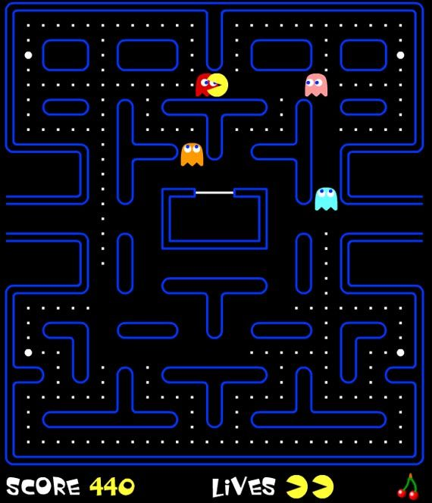

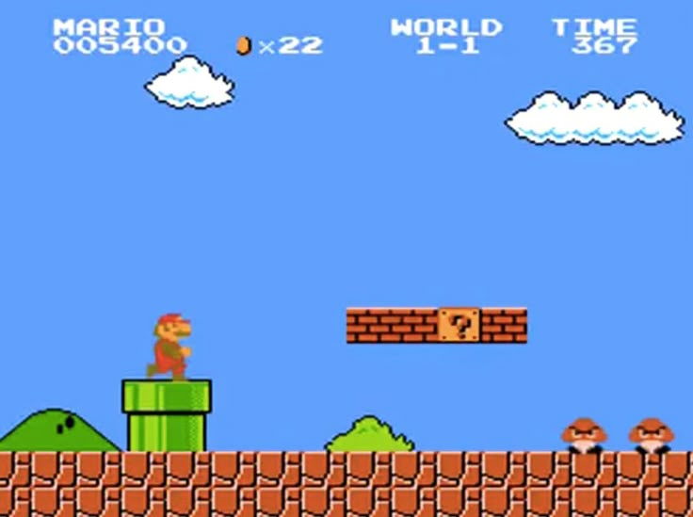

Введение

Slide 3
Цель
Познакомиться с созданием игр, для лучшего освоения языка программирования python и работы с объектами.
Задачи
Определиться с библиотекой
Сделать концепцию (модель) игры
Написать сюжет
Найти картинки (спрайты), нарисовать анимации
Начать делать проект, изучив библиотеку
Тестирование и отладка проекта

Slide 4

Pygame

Slide 5
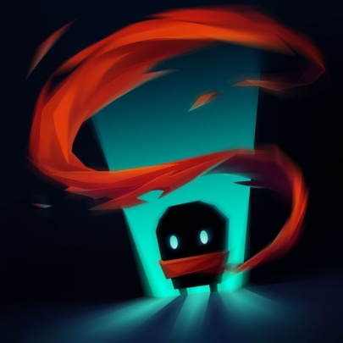
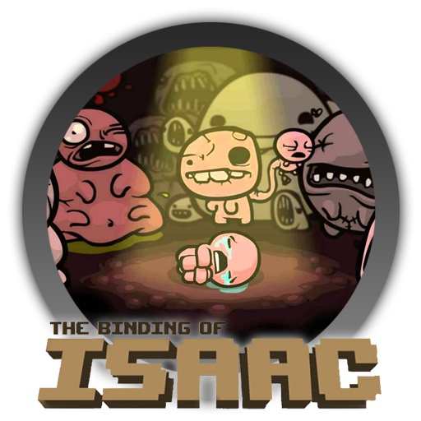

Аналоги
Soul Knight
The binding of Isaac
Dead cells

Slide 6




Cyber Ravage:
Rouglike
«бей и беги»
Примитивное управление
Низкий порог вхождения
Быстро и динамично

Slide 7
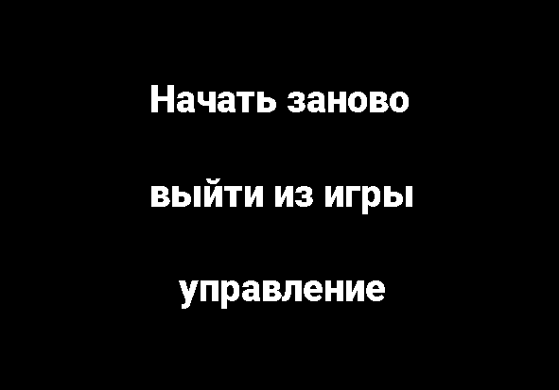
Меню

Slide 8
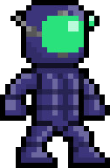
Движение
Влево
Вправо
AFK

Slide 9
Прыжок

Slide 10

Атака

Slide 11
Поражение

Slide 12
Выводы
В результате работы над проектом были изучены возможности языка python и библиотеки pygame. А текже создана игра Cyber ravage в жанре rouglike. В дальнейшем я планирую продолжать работу над проектом, добавляя новые уровни, персонажей и игровые механики.

